Slide 1
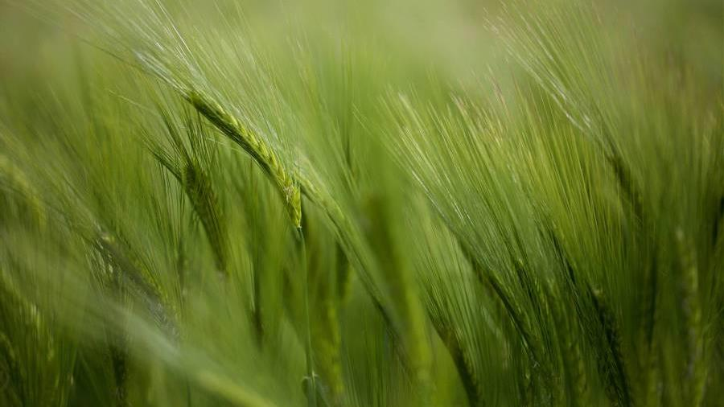
Prawne skutki szczepień p. HPAI
Krzysztof Jażdżewski​

Slide 2
OBOWIĄZKI STRATEGICZNE
Wdrażając szczepienia zapobiegawcze, o których mowa w art. 7 ust. 1 lit. b), właściwy organ:
określa rodzaj szczepionki, która ma zostać zastosowana lub ma być stosowana w pierwszej kolejności;
wprowadza zaostrzony nadzór kliniczny i laboratoryjny;
w stosownych przypadkach zgodnie z odpowiednimi warunkami dostosowanymi do poszczególnych chorób, określonymi w załącznikach VII–XIV część 5.
(art. 10 ust. 2 rdK 2023/361)
Wdrażając szczepienia interwencyjne i zapobiegawcze, właściwy organ zapewnia, aby w dokumentacji zamieszczano co najmniej informacje na temat szczepień wyszczególnione w załączniku V
(art. 11 ust. 1 rdK 2023/361)
Właściwy organ przekazuje pozostałym państwom członkowskim i Komisji sprawozdanie z wdrożenia szczepień, w terminach i z minimalną częstotliwością.

Slide 3
OBOWIĄZKI STRATEGICZNE
Wdrażając szczepienia interwencyjne lub zapobiegawcze, właściwy organ zapewnia, aby poniższe zadania pozostawały pod nadzorem urzędowego lekarza weterynarii:
dystrybucja i podawanie szczepionki
zwrot wszelkich pozostałych ilości szczepionki do punktu dystrybucji lub do innego wyznaczonego punktu wraz z dokumentacją dotyczącą zakładów objętych szczepieniami, liczby zaszczepionych zwierząt i liczby wykorzystanych dawek
Podczas podawania szczepionki i zwrotu pozostałości produktu właściwy organ wprowadza wszelkie niezbędne środki zapobiegające ewentualnemu rozprzestrzenianiu się czynników chorobotwórczych
(art. 11 rdK 2023/361)

Slide 4
MINIMALNY ZAKRES DANYCH NA TEMAT SZCZEPIENIA
Minimalny zakres danych na temat szczepienia:
w stosownych przypadkach indywidualne dane identyfikacyjne zgodnie z rozporządzeniem (UE) 2019/2035
Gatunek i kategoria
Weterynaryjny numer identyfikacyjny zakładu
Liczba szczepionych zwierząt
Liczba podanych dawek szczepionki
Rodzaj i nazwa szczepionki
Data szczepienia
Data uśmiercenia (w stosownych przypadkach)
Data i metoda usunięcia zwłok (w stosownych przypadkach)

Slide 5

Zgodnie z przepisami UE, w tym rozporządzenia Parlamentu Europejskiego i Rady 2016/429, rozporządzenia Delegowanego Komisji 2020/687 oraz rozporządzenia Delegowanego Komisji 2023/361 istnieje możliwość zastosowania szczepień zapobiegawczych (profilaktycznych) przeciwko HPAI .

Slide 6
Konieczność opracowania i wdrożenia zaostrzonego nadzoru zdrowia drobiu
Gospodarstwa (zakłady) gdzie prowadzone są szczepienia
Comiesięcznie:
Cotygodniowe badanie wirusologiczne reprezentatywnej próbki martwych ptaków zebranych w ciągu ostatnich 7 dni - nadzór bierny.
badanie kliniczne w tym kontrole dokumentacji produkcyjnej, ewidencji leczenia zwierząt w każdej jednostce epidemiologicznej. Kontrole obejmują też dane historyczne dotyczące badań klinicznych drobiu,
Pobieranie próbek do laboratoryjnych badań serologicznych lub wirusologicznych, umożliwiających wykrycie 5% chorych ptaków w jednostce epidemiologicznej przy 95% pewności metody.

Slide 7
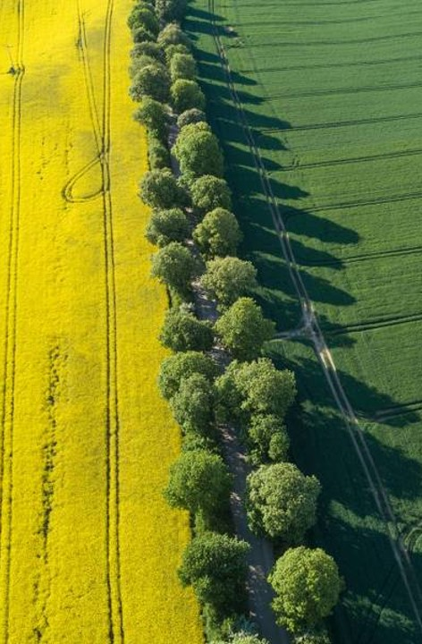
zaostrzony nadzór zdrowia drobiu
Zaostrzony nadzór zdrowia drobiu stosowany jest tak długo, jak długo utrzymywany jest w gospodarstwach szczepiony drób.

Slide 8
wprowadzenie ograniczeń w przemieszczaniu szczepionego drobiu oraz produktów pozyskanych z lub od tych ptaków.
Drób Do krajów Trzecich
Jaja wylęgowe do krajów trzecich
Jeśli nie uzgodniono inaczej - zakaz
przemieszczania drobiu zaszczepionego - wszelkie dane dotyczące udzielonych przez powiatowych lekarzy weterynarii zezwoleń muszą być rejestrowane w bazie danych.

Slide 9
W ramach udzielonych odstępstw na przemieszczanie drobiu ze stad zaszczepionych, powiatowy lekarz weterynarii może udzielić zezwolenia na:
dodatkowo
przemieszczony drób w zakładzie przeznaczenia (za wyjątkiem rzeźni) pozostać musi przez co najmniej 21 dni.
przemieszczenia drobiu z zakładu do rzeźni w celu uboju w Polsce,
przemieszczenie drobiu z zakładu do zakładu w Polsce, wyłącznie w sytuacji gdy:
.
w zakładzie przeznaczenia prowadzi się szczepienia drobiu lub
utrzymywany drób w zakładzie przeznaczenia jest już zaszczepiony lub
zapewniona jest całkowita separacja drobiu zaszczepionego od drobiu niezaszczepionego

Slide 10
W ramach udzielonych odstępstw na przemieszczanie drobiu ze stad zaszczepionych, powiatowy lekarz weterynarii może udzielić zezwolenia na:
Drób będący przedmiotem wysyłki poddany został badaniu klinicznemu z wynikiem pozytywnym w okresie nie dłuższym niż 72 godziny przed załadunkiem oraz uzyskano ujemne wyniki badań wirusologicznych próbek pobranych od co najmniej 20 ptaków nie wcześniej niż 72 godziny przed załadunkiem.
wyniki zaostrzonego nadzoru prowadzonego w zakładzie pochodzenia drobiu są prawidłowe,
przemieszczenia drobiu z zakładu do rzeźni w celu uboju w Innym Kraju UE:

Slide 11
Przemieszczanie jaj wylęgowych, pochodzących od zaszczepionego drobiu dozwolone są pod warunkiem:
Przed wysyłką jaja zostały odkażone zgodnie z metodą wskazaną przez plw,
Są transportowane bezpośrednio do wylęgarni przeznaczenia,
wyniki zaostrzonego nadzoru prowadzonego w zakładzie pochodzenia drobiu są prawidłowe,
Są identyfikowane w obrębie wylęgarni
Jeśli przemieszczenie odbywa się do wylęgarni w innym państwie członkowskim dodatkowo musi ono wyrazić na przemieszczenie zgodę i poinformować o tym fakcie KE i inne P. CZ.

Slide 12
Przemieszczanie piskląt jednodniowych, pochodzących od zaszczepionego drobiu dozwolone są pod warunkiem:
jeśli przemieszczenie odbywa się do zakładu w innym państwie członkowskim dodatkowo musi ono wyrazić na przemieszczenie zgodę i poinformować o tym fakcie KE i inne P. CZ
pozostaną w zakładzie przeznaczenia co najmniej 21 dni
zostaną umieszczone w obiektach, gdzie nie ma innego drobiu,
pochodzą z zaszczepionego stada, gdzie wyniki zaostrzonego nadzoru prowadzonego w zakładzie pochodzenia drobiu są prawidłowe,

Slide 13
Przemieszczanie jaj konsumpcyjnych i mięsa pochodzących ze szczepionego drobiu dozwolone jest pod warunkiem:
Są transportowane bezpośrednio z zakładu do zakładu produkującego przetwory jajeczne
jaja pochodzą ze stada, gdzie wyniki zaostrzonego nadzoru prowadzonego w zakładzie pochodzenia drobiu są prawidłowe,
są transportowane bezpośrednio z zakładu do wyznaczonego przez właściwego plw zakładu pakowania jaj
lub

Slide 14
Przemieszczanie jaj konsumpcyjnych i mięsa pochodzących ze szczepionego drobiu dozwolone jest pod warunkiem:
Są transportowane bezpośrednio z zakładu do zakładu produkującego przetwory jajeczne
jaja pochodzą ze stada, gdzie wyniki zaostrzonego nadzoru prowadzonego w zakładzie pochodzenia drobiu są prawidłowe,
Są transportowane bezpośrednio z zakładu do wyznaczonego przez właściwego PLW zakładu pakowania jaj
lub

Slide 15
Przemieszczanie jaj konsumpcyjnych i mięsa pochodzących ze szczepionego drobiu dozwolone jest pod warunkiem:
Po spełnieniu warunków przemieszczenia do uboju
BEZ OGRANICZEŃ
Mięso pochodzące od szczepionego drobiu

Slide 16

SZCZEPIONKI
dopuszczenie do obrotu zostało udzielone w procedurze dopuszczenia w wyjątkowych okolicznościach i zgodnie rozporządzenia (UE) 2019/6
(PROCEDURA SCENTRALIZOWANA)
DOPUSZCZONE DO STOSOWANIA POZA UE
(IMPORT DOCELOWY)
VAXXITEK® HVT+IBD+H5 – szczepionka dla kur – Egipt;
CEVAC® NEW FLU-KEM – szczepionka dla kur – Egipt
INNOVAX-ND-H5 koncentrat i rozpuszczalnik do sporządzania zawiesiny do wstrzykiwań dla kur
NOBILIS INFLUENZA H5N2 emulsja do wstrzykiwań dla kur
VECTORMUNE HVT-AIV koncentrat i rozpuszczalnik do sporządzania zawiesiny do wstrzykiwań dla kur – art. 25
DOPUSZCZONE DO STOSOWANIA w poszczególnych krajach UE
PA-OLVAC +I+E Vaccino inattivato in emulsione iniettabile per tacchini – szczepionka dla indyków, tylko Włochy;

Slide 17
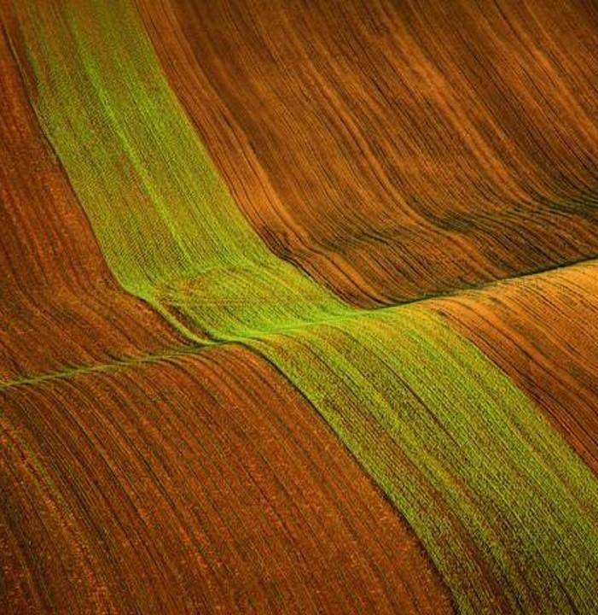
KONIEC
Pytania ?
Nie ma …… dziękuję.

